Slide 1
Chapter 2:
DIGITAL LOGIC DESIGN ( ce_118 )
Storage Components
(part_2)

Slide 2
Storage components
Storage components store data and perform some simple operations.
Storage components include:
registers
counters
register files
queues
stacks
Combinatorial and storage components are used for construction of:
datapaths
controllers
Main subsystems of modern processors and other microchips.

Slide 3
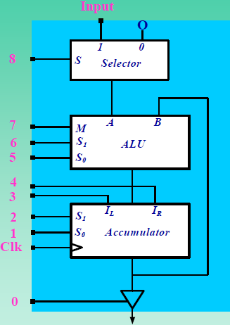
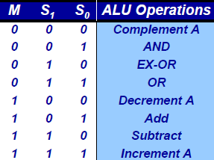

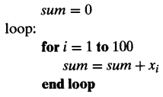
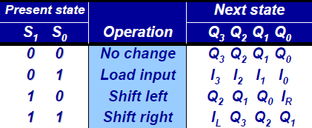

Simple datapath with One accumulator
Datapath are used for temporary variable storage and operation execution
ALU operations
Accumulator (SRwPL) operations
Datapath schematic
Control word
Notes:
Control word: xác định giá trị của các chân điều khiển cho các khối trong Datapath qua mỗi lệnh thực thi
Chú ý: 102 chu kì
======================== ==============
Note: Datapath trên ko thực hiện được cho việc tính Sum trong ví dụ vì thiếu bộ Counter để lưu biến i

Slide 4
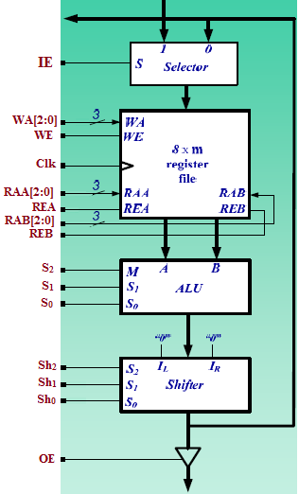
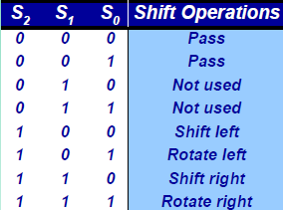

Datapath with 3 port register-file
Datapath
schematic
ALU operations
Shifter operations
Control word

Slide 5
One’s-count algorithm
Example: One’s-counter implementation.
Problem: Using a datapath with a 3 port register file, design a one’s counter that will count the number of ones in an input dataword , and return the result after completion

Slide 6
Datapath with 3 port register-file
Datapath
schematic
ALU operations
Shifter operations
Control word

Slide 7
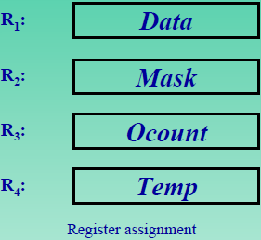
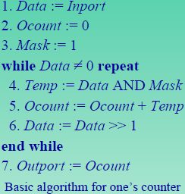
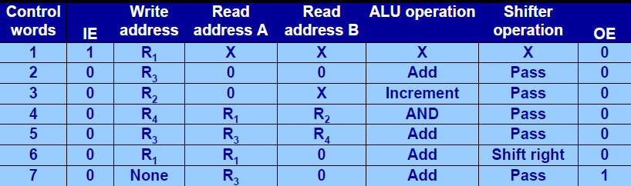
One’s-count algorithm
Repeated
while
Data ≠ 0
Control words for one’s counter
Notes:
Giải thích các trạng thái
Mỗi trạng thái tương ứng với 1 lệnh
Cần giả sử:
Giá trị trong thanh ghi R0 = 0
Trong state 2, Đọc giá trị trong thanh ghi R0, thực hiện phép cộng, pass qua mạch SHIFTER là trong một chu kỳ

Slide 8
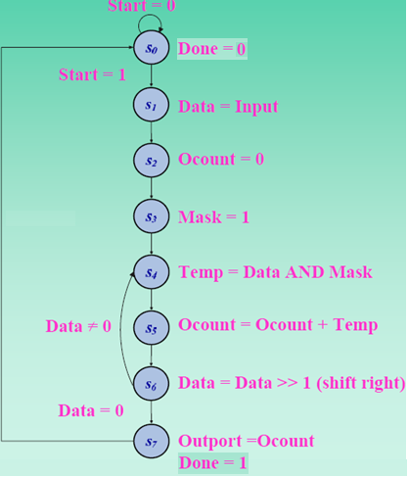

FSM representation of One’s-counter
State lasts for a clock cycle.
In each state the datapath executes the statement indicated on its right side.
Sách sai tín hiệu Done

Slide 9
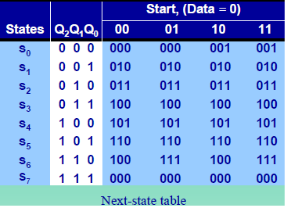
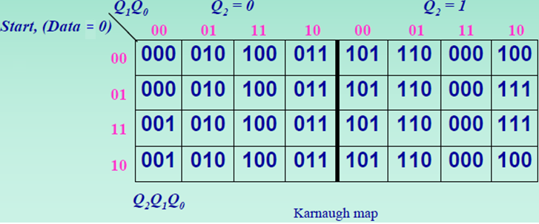
Next-state logic for One’s- counter
Q₂(next) = Q₂’Q₁Q₀ + Q₂Q₁’ + Q₂Q₀’
Q₁(next) = Q₁’Q₀ + Q₂’Q₁Q₀’ + (Data=0)Q₁Q₀’
Q₀(next) = Q₂’Q₁Q₀’ + Q₂Q₁’Q₀’ + StartQ₂’Q₀’ + (Data=0)Q₂Q₀’
Next-state equations
Notes:
Xem lại kết quả Q2+ so với trong sách (p.308)
=========================
Xem kỹ lượt đồ trạng thái
Q2+, Q1+, Q0+

Slide 10
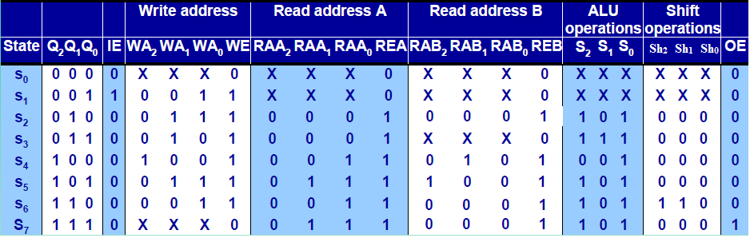
Output logic for One’s- counter controller
RAA₂= 0
RAA₁= Q₂Q₀
RAA₀= Q₂
REA = Q₂+Q₁
RAB₂= Q’₁Q₀
RAB₁= Q’₁Q’₀
RAB₀= 0
REB = Q₂+Q₁Q’₀
S₂ = Q₁ + Q₀
S₁= Q’₂Q₀
S₀= 1
Sh₂= Sh₁= Q₂Q₁Q’₀
Sh₀= 0
OE = Q₂Q₁Q₀
IE = Q’₂Q’₁Q₀
WA₂= Q’₁Q’₀
WA₁= Q₂Q₀+Q₂Q’₁
WA₀= Q’₁Q₀+Q₁Q’₀
WE = Q₂Q’₁+Q’₂Q₀+Q₁Q₀
Sách sai
Notes:
Sách sai tại các trạng thái s2, s3 cho cột Read address A và s2, s6, s7 tại cột Read address B (Sang) → p.308
Sửa lại so với trong sách tại các dòng màu xanh
======================================================================

Slide 11
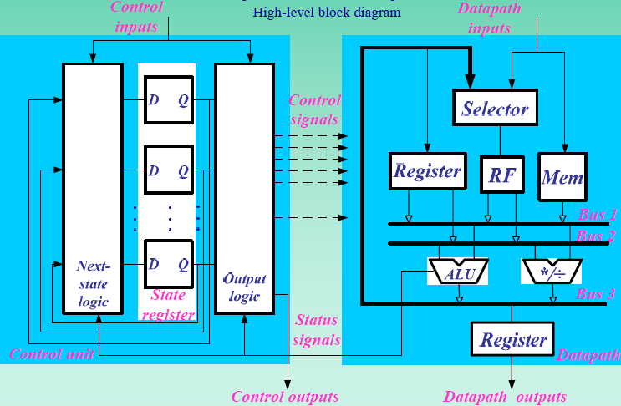
Design model

Slide 12
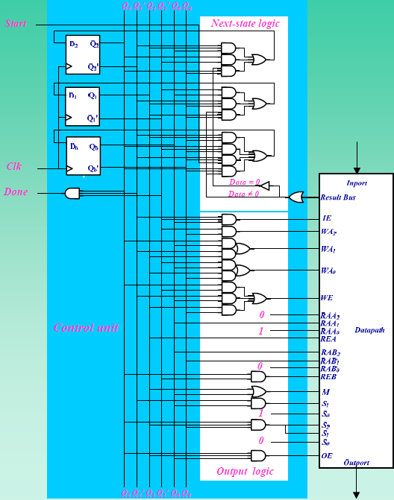
One’s-counter schematic
Mạch bị sai tại các dòng màu xanh trong slide 10

Slide 13
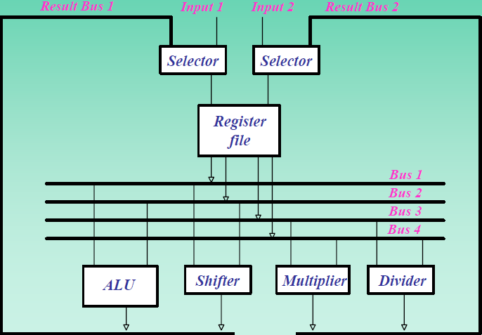
General Datapath - Parallel datapath
Datapath allows 2 operations in each clock cycle.
Choice of operations performed simultaneously is limited.
Notes:
Bus 3 & bus 4 phục vụ cho nhân, chia
Bus 1 & bus 2 phục vụ cho ALU và dịch
Parallel phụ thuộc vào tài nguyên

Slide 14
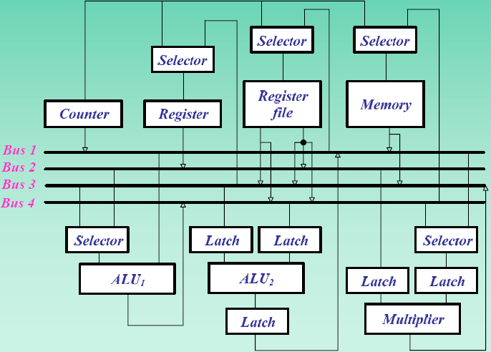
An example of a custom datapath
Uses latches as temporary storage on the input and output of functional units.
Latches allow shorter clock cycles and more concurrency.
Notes:
Dùng cách mạch lật để lưu trữ tạm thời ➔ giảm hiệu suất nếu nhiều a cùng vào

Slide 15
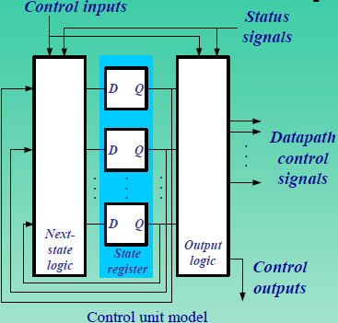
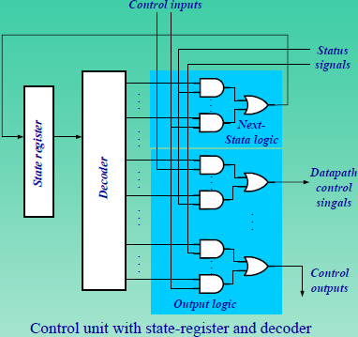
Control-unit implementation styles
Notes:
Control unit model
Control unit with state-register and decoder

Slide 16
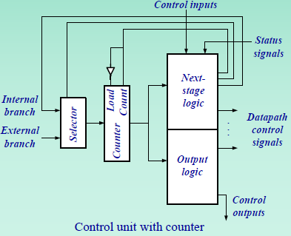
Control-unit implementation styles
Notes:
Control unit model
Control unit with state-register and decoder

Slide 17
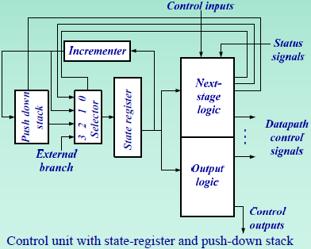
Control-unit implementation styles
Notes:
Control unit model
Control unit with state-register and decoder

Slide 18
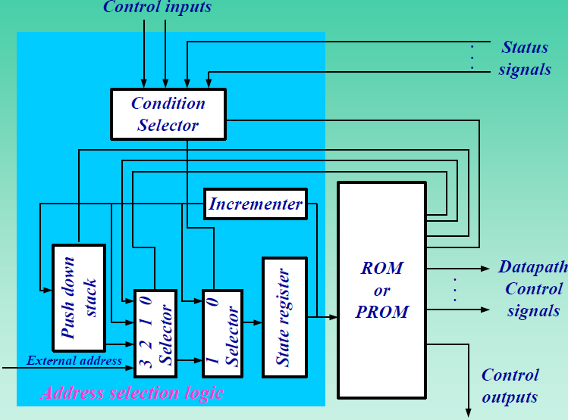
Control-unit implementation styles
Control unit with state-register, ROM and push-down stack
( microprogrammed control unit )
Notes:
Control unit with state-register and decoder

Slide 19
Chapter Summary
We introduced sequential components
Simple (registers, counters)
Storage (register-files, memories)
Complex (stacks, queues, datapaths and control units)
Datapath and control units are used to implement standard processors and application specific integrated circuits (One’s count example)

Slide 20
Bài tập
Thiết kế datapath thực hiện công việc sau:
S = 1 + 2 + 3 + … + n
Với n là dữ liệu do người dung nhập vào

Slide 21
Bài tập
Thiết kế datapath thực hiện các công việc sau:
S = a₀x₀ + a₁x₁ + … + a_{n}x_{n}
S = a₀x₀ + b₀ + a₁x₁ + b₁ + … + a_{n}x_{n} + b_{n}
Với các tham số

Slide 22
Bài tập
Thiết kế datapath thực hiện công việc sau:
Cho 2 số A, B có độ dài 8 bit: A = a₇a₆a₅a₄a₃a₂a₁a₀; B = b₇b₆b₅b₄b₃b₂b₁b₀
Kết quả trả về C như sau: C = b₇b₆a₃a₂a₁a₀b₁b₀

